Slide 1
Welkom bij de workshop
Werken met een denkschrift
Door: Lauréen Sinkeldam en Jeannette Fölsche

Slide 2
Agenda
Waarom een denkschrift?,
Korte uitleg over onderzoek op 5 verschillende scholen,
Praktische voorbeelden uit de groep,
Zelf aan de slag met materialen op de tafels,
Terugkoppeling op zelf aan de slag,
Afsluiting: wat neem je mee volgende week in je eigen groep.

Slide 3
Waarom deze workshop?
Inspireren
Kennis delen

Slide 4
Hoe komen we aan het middel een denkschrift?
Inspiratie opgedaan tijdens de Panamaconferentie 2015
Workshop Cathe Notten Masterplan
Opleiding diagnosticerend onderwijzen door Ceciel Borghouts
Koppeling theorie - praktijk

Slide 5
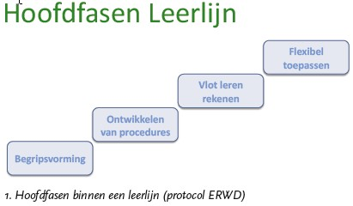
Het denkschrift
Een middel om inzicht te krijgen in het denkproces van de kinderen
Een middel om in te zetten tijdens gebruik van het handelingsmodel, drieslagmodel en de hoofdfasenlijn.
(Notten, et al. 2014)

Slide 6
Denkschrift in de praktijk
Filmpje leerling vertelt

Slide 7
Werken met een denkschriftje
Praktisch aan de slag met de hoofdfasen leerlijn / handelingsmodel / drieslagmodel,
Kinderen leren verwoorden wat ze aan het doen zijn,
De kinderen schrijven reken-wiskunde taal in hun denkschrift,
Het verlenen van betekenis aan kale sommen,
Activeren van reflectie in nagesprek met de klas,
Advies: start in groep 3 zodat het een cultuur wordt in de school.

Slide 8
Werken met een denkschriftje
Observaties in 5 groepen op verschillende scholen
Conclusies:
Leerkrachten zijn heel divers in het gebruik van het denkschrift,
Verschil in toepassing van groep 3 of groep 8,
Soms vooral procedures en soms vooral begripsvorming,
Gebruik voor dialoog,
Verschillende modellen/tekeningen in de schriftjes,
Niet alle leerlingen uit een groep gebruiken het schrift.

Slide 9
Redenen gebruik denkschrift:
Gebruikelijke aanpak laten zien,
Open problemen,
Reflectieve vragen,
Terug redeneren, (vragen naar de context)
Zet leerlingen aan het denken over de situatie,
Leerkracht heeft inzicht in de denkstappen van de leerling,
Bevordert rekenresultaten van de kinderen positief,
Stimuleren 21e eeuwse vaardigheden: probleemoplossend handelen, kritisch leren denken, communicatie en samenwerking.

Slide 10
Even uitproberen…
Reken de volgende som uit: 292 x 17 = Noteer de denkstappen

Slide 11
4964

Slide 12
Begripsvorming (Borghouts, 2015)
Begrip is de basis van elke leerlijn.
Ontwikkelen van rekentaal (Notten et all., 2014)
Niet doorgaan naar de volgende fase als er geen begripsvorming is.
Begripsvorming met context en materialen.
Onderste twee lagen van het handelingsmodel

Slide 13
Ontwikkelen van procedures
Gebruik van modellen
Oplossingsprocedures:
Basisbewerkingen, hoofdrekenen en rekenen op papier, werken met een rekenmachine, schatten en precies rekenen.
Aanleren van strategieën
Bovenste twee lagen van het handelingsmodel

Slide 14
Vlot leren rekenen & automatiseren
Memoriseren (uit het hoofd leren van dingen)
Automatiseren (goed aanleren van vaardigheden die je vrijwel zonder nadenken kunt uit voeren)
Bovenste laag van het handelingsmodel

Slide 15
Toepassen & flexibel rekenen
In een doos zitten 25 blikjes kattenvoer. Bij de dierenwinkel zijn 5 dozen kattenvoer bezorgd. Hoeveel blikjes zijn er dan bezorgd?
De kinderen van groep 5 gaan naar de kinderboerderij. Mieke neemt 8 zakken met 6 bolletjes mee. Hoeveel bolletjes zijn dit in totaal?
Cito opgaven
Vleksommen 8 x __ = 64 (flexibel rekenen)
Alle lagen van het handelingsmodel

Slide 16
Model hoofdfasen in de leerlijn (Notten, et al. 2014)

Slide 17
Handelingsmodel (Groenesteijn, M. et al, 2011)

Slide 18
(Notten et al. 2014)

Slide 19
Drieslagmodel

Slide 20
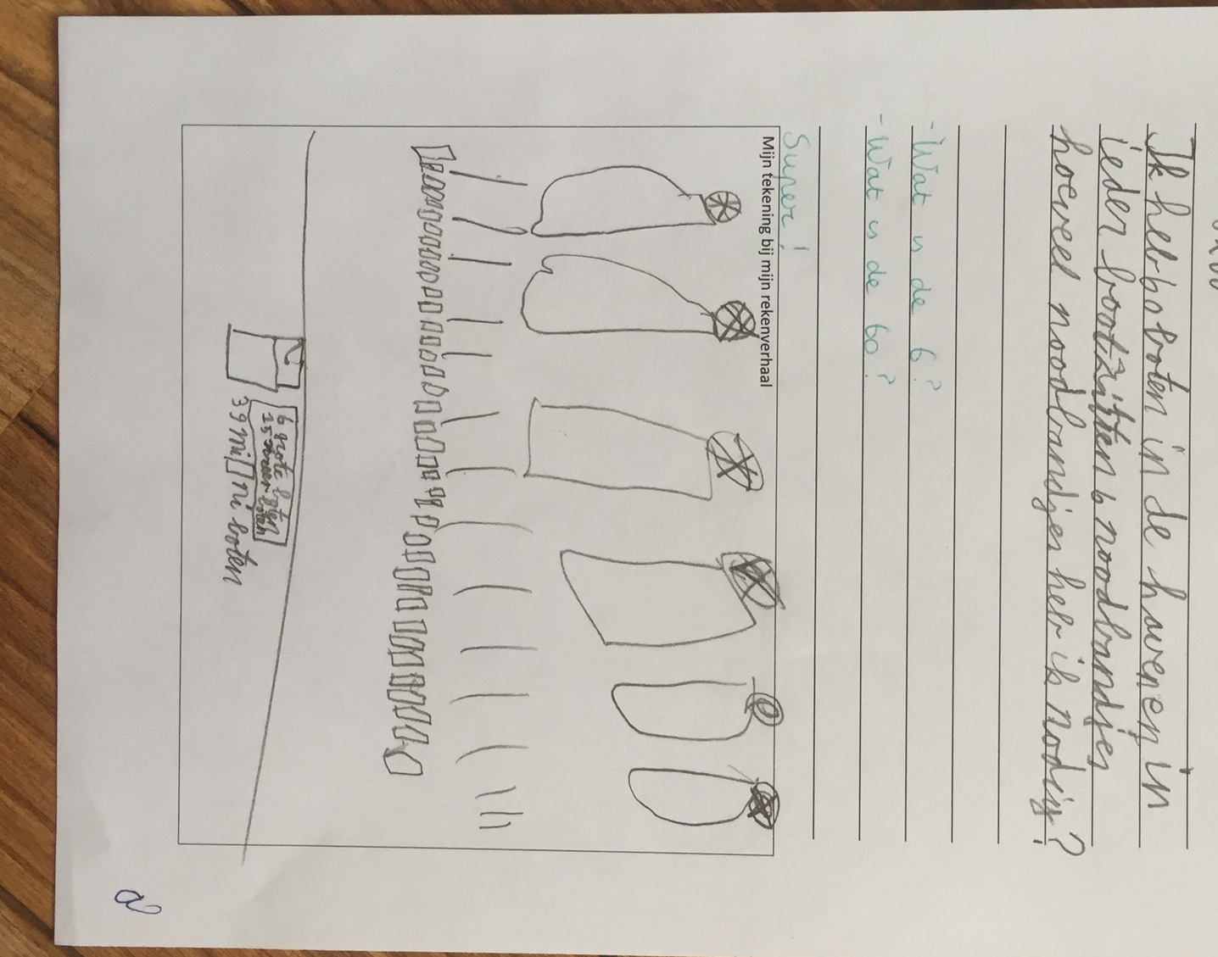
In de praktijk
Wat had je willen zien?

Slide 22
Vermenigvuldigen

Slide 23
Delen

Slide 24
Aftrekken

Slide 26
In de praktijk
Filmfragment verhaal uit de praktijk

Slide 27
Ontwikkelen van procedures

Slide 28
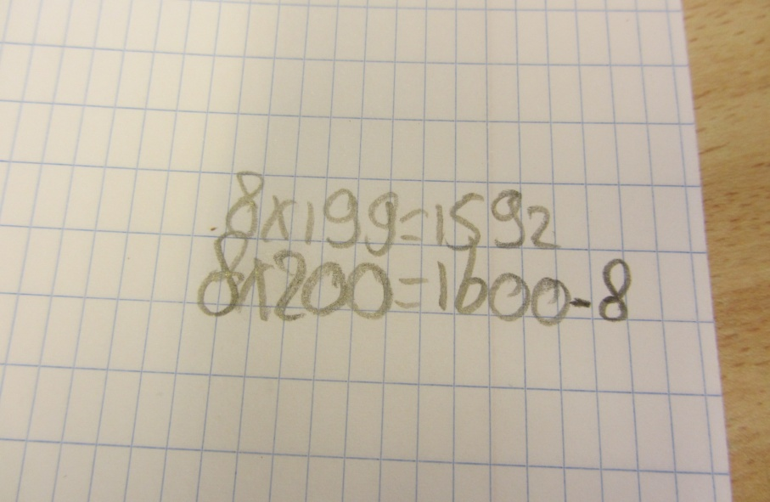
Vlot leren rekenen

Slide 29
Voorbeeldvragen bij sommen
In welk rijtje staan de makkelijkste sommen? Waarom?
Kun je een eigen rijtje maken, met heel moeilijke/makkelijke sommen?
Wat valt je op aan deze sommen?
Waarom klopt dit antwoord?
Kan dat wel?
Waar zou je aan kunnen denken?
Waarom vind je dit (niet) handig?

Slide 30
Zelf aan de slag
Opdracht:
Zoek een som uit de voorbeelden op tafel.
Wat kun je de kinderen hierbij in hun denkschrift laten schrijven?
Noteer dit op de placemat in je groepje.
Deze elementen zitten er in:
Het stellen van concrete vragen bij deze som/les,
Een pakkende introductie,
Het drieslagmodel, handelingsmodel, hoofdfasen leerlijn
Activiteit hoofdfasen leerlijn.

Slide 31
Terugkoppeling praktisch aan de slag

Slide 32
Wat neem je mee…..
Stap een stapje uit de methode.
Laat de kinderen uitwerkingen in hun denkschrift noteren.
Wat wil je maandag anders doen in je les?

Slide 33
Afsluiting
Hartelijk dank voor jullie aanwezigheid en aandacht.
Voor vragen of meedenken ben ik te bereiken:
Linkedin: Lauréen Sinkeldam
Laureen.sinkeldam@agora.nu
Praktijkvoorbeelden zijn ook van harte welkom!

Slide 34
Gebruikte literatuur
Boekaerts, M. & P.R. Simons, (1995). Leren en instructive. Psychologie van de leerling en het leerproces. Assen, Koninklijke van Gorcum
Borghouts, C. (2015) TIB Tools, Voorkom (ernstige) rekenproblemen. Dordrecht,Instondo
Groenestijn, M. van, C. Borghouts, C. Janssen (2011). Protocol Ernstige Reken-Wiskunde-Problemen en Dyscalculie. Assen. Koninklijke van Gorcum.
Notten, C. B. Versteeg, L. Martens (2014). Leren rekenen: ook als het moeilijk wordt. Assen, Koninklijke van Gorcum

Slide 35
Om inspiratie op te doen
Artikel Volgens Bartjens: het denkproces in beeld
http://www.omjs.nl/denkbeelden/
Notten, C. B. Versteeg, L. Martens (2014). Leren rekenen: ook als het moeilijk wordt. Assen, Koninklijke van Gorcum

